Slide 1

ＷМＧを変える
シェアリングサービス
～今あるものをいま以上に～
近畿大学
冨 真利那 前田 夢子
廣松 拓哉 中岡 良輔
渡邊 昂

Slide 2









シェアリングサービス
乗り物の
シェア
空間の
シェア
モノのシェア
情報のシェア
近畿大学
冨チーム

Slide 3
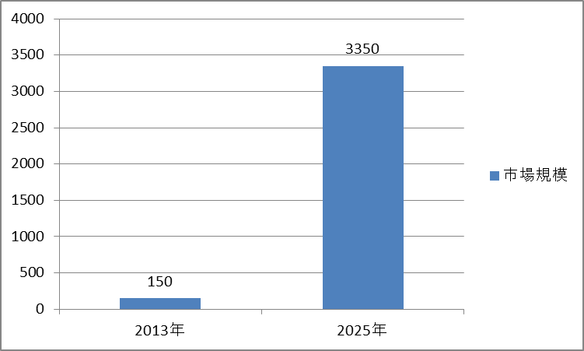
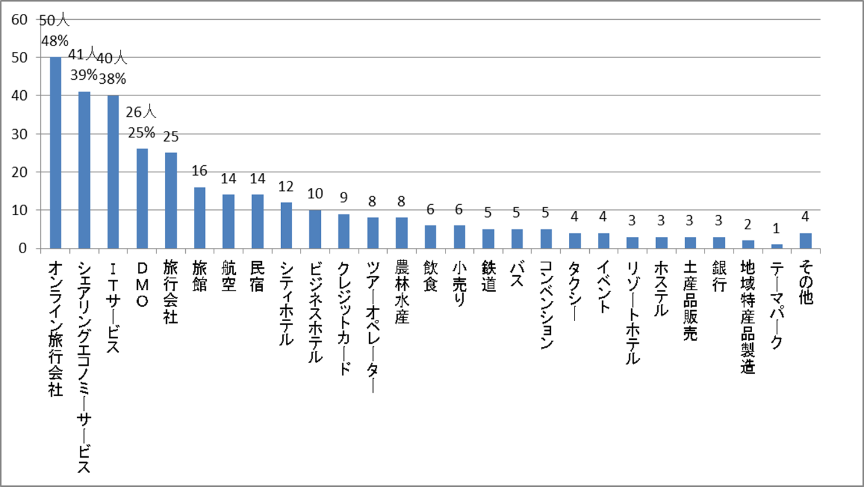
２０２０年にもっとも変化している業態
シェアリングエコノミーの将来予測
観光関係の経営者１００人に聞いたアンケートによると・・・
３５兆円
シェアリングエコノミー
第２位
（単位億ドル）
１兆５０００億円
２０１３年
２０２５年
矢野経済研究所
（3つまで回答）
トラベルジャーナル（2016年4月18日号）
近畿大学
冨チーム
＊金融、人材、宿泊施設、自動車、音楽・ビデオ配信の5分野におけるシェアリングの合計
出所：産業構造審議会 商務流通情報分科会 情報経済小委員会 分散戦略ワーキンググループ（第4回）‐配布資料

Slide 4



シェアリングサービス
シェアリング
サービス
大会前
大会中
大会後
大会前
情報のシェア
期待される
シェアリングサービスで
関西と大会を盛り上げよう！
近畿大学
冨チーム

Slide 5

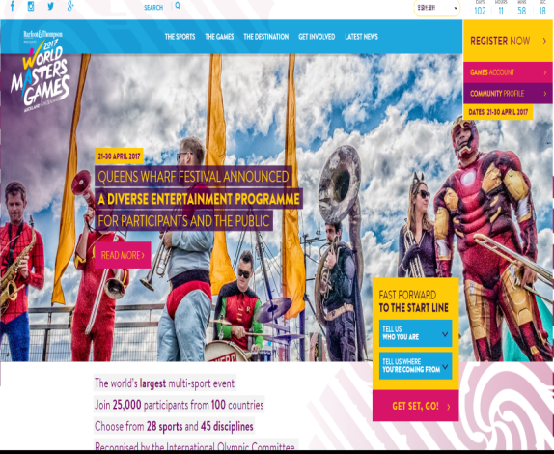
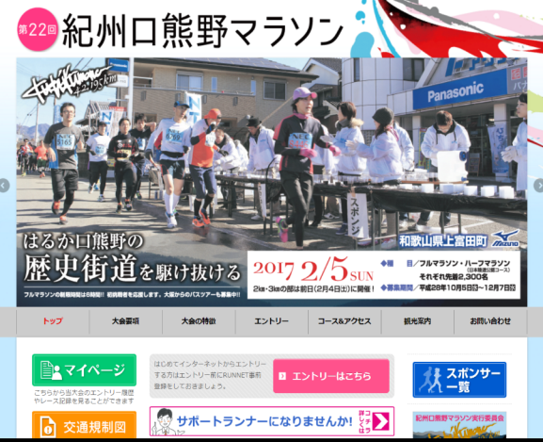
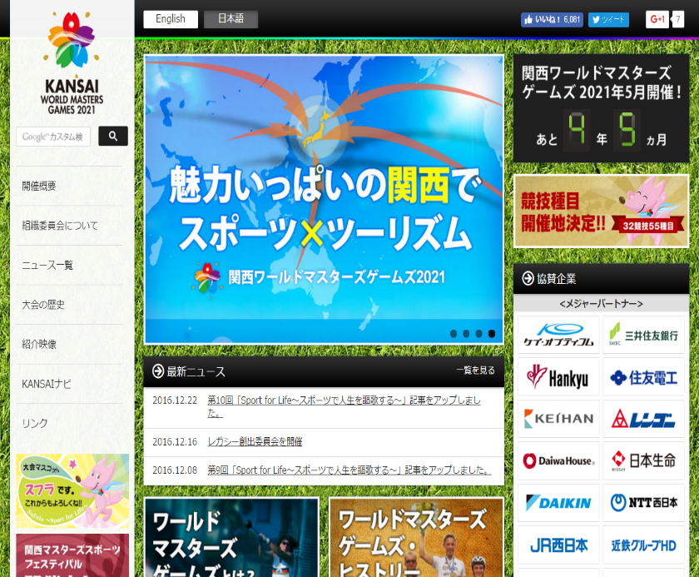

知りたい
動画で情報をシェア
近畿大学
冨チーム

Slide 6

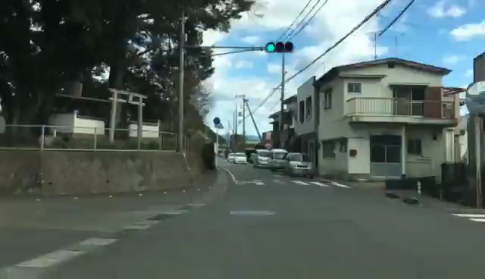
ハーフマラソン会場 和歌山県上富田町
公認国際マラソンコース(早送りで再生） 撮影日：12月30日
近畿大学
冨チーム

Slide 7
効果
関西・開催地・会場を理解
高揚感と心構え
近畿大学
冨チーム

Slide 8

空間の
シェア
大会中
乗り物の
シェア
近畿大学
冨チーム

Slide 9
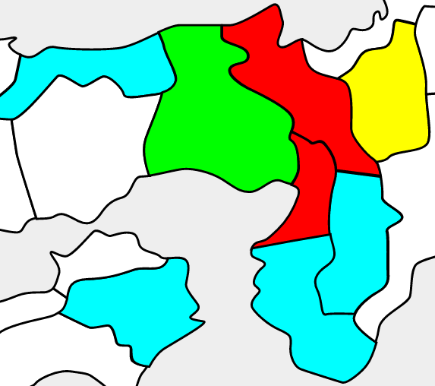

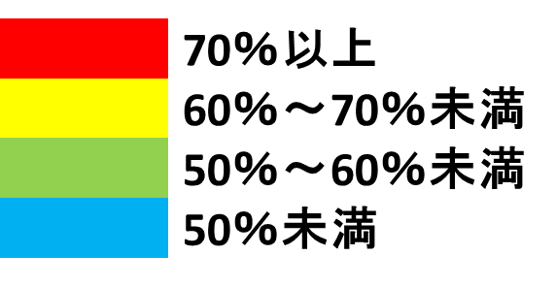
関西の客室稼働率
ホテルが取れない
観光庁 宿泊旅行統計調査
都道府県別宿泊施設タイプ別客室稼働率（平成28年5月（第2次速報））
近畿大学
冨チーム

Slide 10

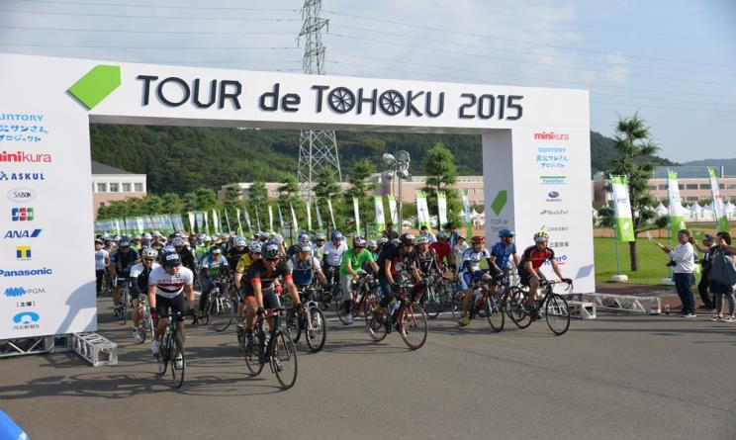
イベント型民泊の導入事例
ツール・ド・東北
イベント型民泊
年１回のイベント開催時において
宿泊施設の不足が見込まれ、
開催地の自治体の要請により、
自宅提供者が宿泊サービスを提供することが可能
イベント型民泊の実施
近畿大学
冨チーム

Slide 11
外国人旅行者に対するアンケート調査結果について
外国人観光案内所を訪問した外国旅行者アンケート調査結果
出典：観光庁
①
空間の
シェア
②
情のシェア
③
大会中
④
⑤
⑥
１位・３位・４位
公共交通に関する回答
⑦
乗り物の
シェア
⑧
⑨
⑩
近畿大学
冨チーム
観光庁データを基にエクセルにて作成
(上位10項目抜粋)

Slide 12





？
？
地元住民の運転する
白ナンバー車輸送
自家用有償旅客輸送
（白ナンバー車輸送）
一般のドライバーが、自家用車で、移動サービスを求める乗客に対して、有償で移動サービスを提供するもの。
近畿大学
冨チーム

Slide 13


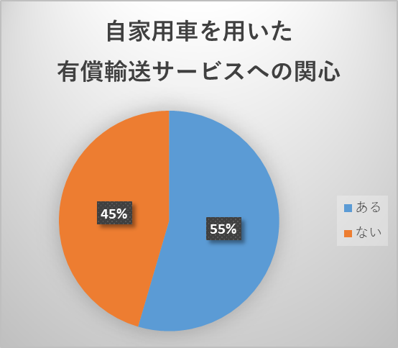
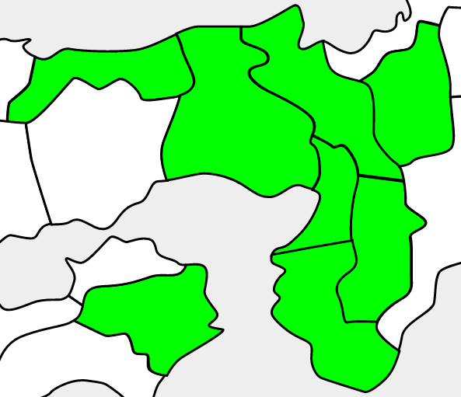



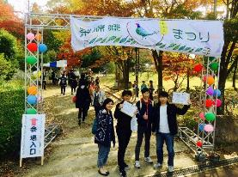
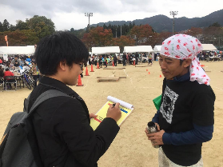



導入の可能性が高い地域
アンケート調査
１１月６日（日）
和束茶源郷まつり
神河町
(オリエンテーリング)
効果
運転が心配
責任の所在が分からない
言語問題
養父市
(オリエンテーリング)
移動手段/宿泊施設の確保
地元住民の声を
お聞きしました！
和束町
(MTB)
美波町
(トライアスロン)
利便性向上
Good!!
上富田町
(ハーフマラソン)
近畿大学
冨チーム

Slide 14
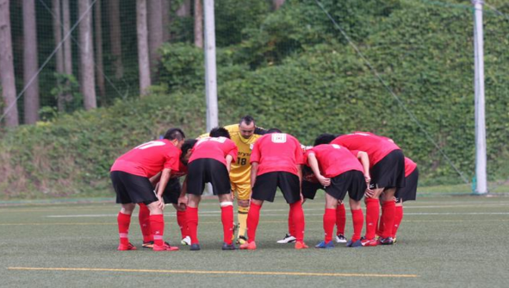


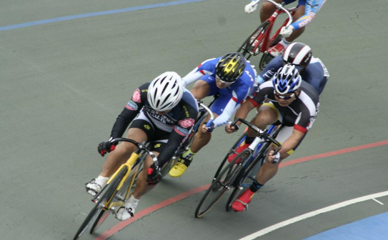
WMG２０１３ トリノ大会
写真共有サイト
大会後
感動のシェア
近畿大学
冨チーム

Slide 15
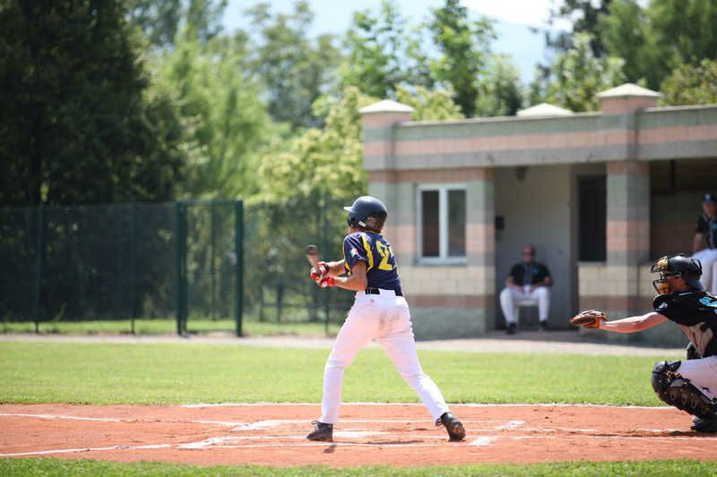
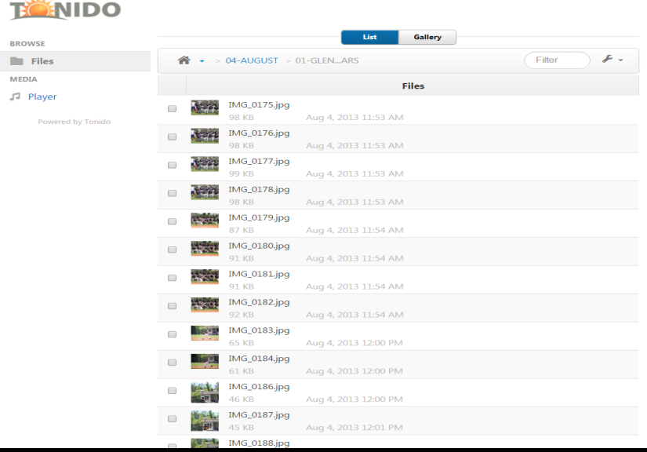
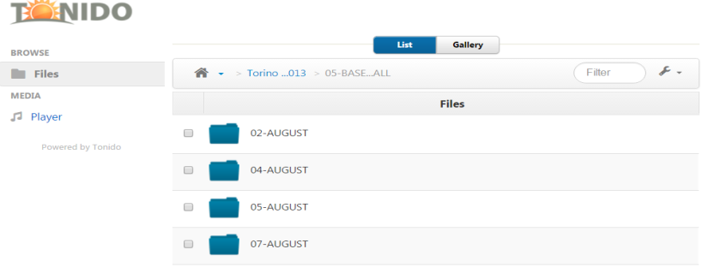
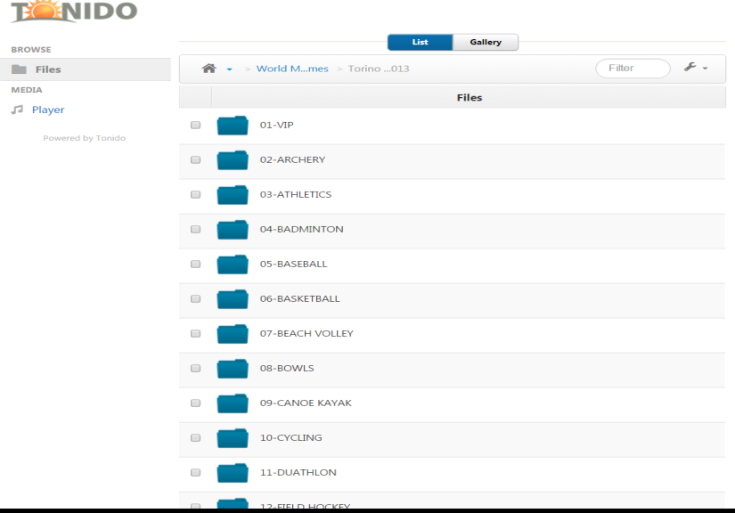
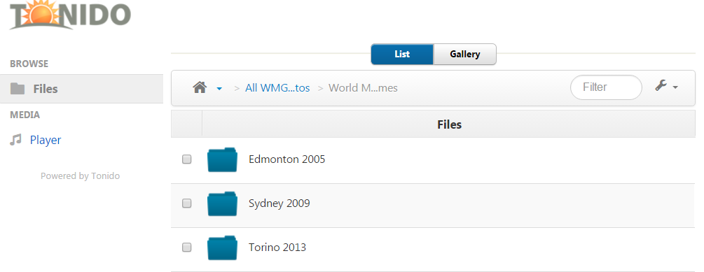
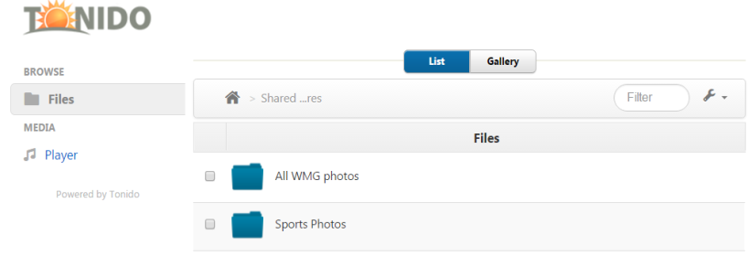
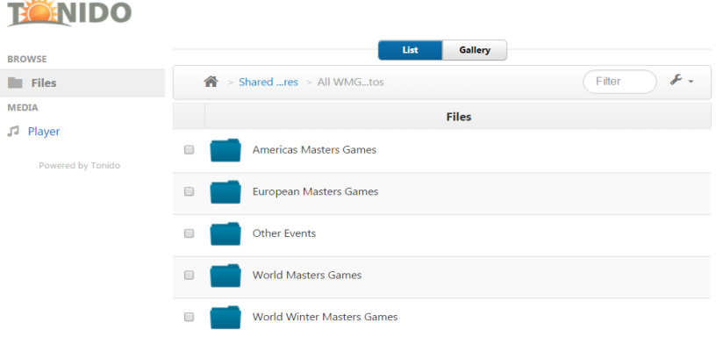
手間がかかる
近畿大学
冨チーム

Slide 16
方法と効果
申し込み時にID・パスワード配布
全選手が探しやすい
写真共有サイトの開設
個人の写真は
ゼッケンナンバーを
もとに識別
集合写真や風景写真は競技参加者全員に配布
簡単に感動の共有ができる！
近畿大学
冨チーム

Slide 17




情報のシェア
空間の
シェア
乗り物の
シェア
感動のシェア
予算が大変なのでは・・・
初期投資の不要
協賛金の獲得
機材/人件費
既存事業者との提携
その心配は要りません!!
開催自治体が負担
近畿大学
冨チーム

Slide 18


“提携事業について”
問い合わせ・・・(釜石市総合政策課 チダ様 2017年1月23日)
メリット
ラグビーW杯における宿泊施設不足の解消
インバウンド観光客の集客
期待
多言語対応が可能
民泊ノウハウの確立
2016年10月20日
釜石市とairbnbとの覚書締結
近畿大学
冨チーム

Slide 19


期待される
シェアリングサービスで
関西と大会を盛り上げよう！
ご清聴ありがとうございました。
情報のシェア
乗り物の
シェア
出典
ツール・ド・東北HP
https://tourdetohoku.yahoo.co.jp/2016/
シェアリングサービス
空間の
シェア
感動のシェア
観光庁 宿泊旅行統計調査 （平成28年5月・第2次速報、平成28年6月・第1次速報）
http://www.mlit.go.jp/common/001140060.pdf
観光庁 外国人旅行者に対するアンケート調査結果について
http://www.mlit.go.jp/common/000190659.pdf
日本体育協会HP 日本スポーツマスターズ2016秋田大会
http://www.japansports.or.jp/photoalbum/tabid/1086/Default.aspx

